Slide 1
Рецептата на Баба - Зелник
Детска градина „Славейче“- гр.Кюстендил
Група „Джудже“

Slide 2
Група „Джудже“

Slide 3
Кратко представяне
Казвам се Габриела Сапунджиева и съм на 3 години и половина. Посещавам група „Джудже“ в детска градина „Славейче“, гр. Кюстендил. От моите учителки разбрах за конкурса за автентична регионална рецепта на кулинарна тема „Рецептите на баба“ и реших с помощта на моята майка и кулинарните умения на прабаба ми, да Ви представим типична за нашия регион рецепта, а именно- зелник.

Slide 4
Кюстендилски зелник

Slide 5
Нeобходимите продукти
Продукти | Мерна единица | Брутно тегло | Нетно тегло
За тестото
Брашно-пшенично | кг | 1 кг | 1 кг
Олио | л | 0,250 л | 0,250 л
Масло | гр | 50 гр | 50 гр
Сол | гр | 5 гр | 5 гр
Оцет | гр | 8 гр | 8 гр
Мая | гр | 6 гр | 6 гр
Хладка вода | л | 0,700 л | 0,700 л
За плънката
Брашно- царевично | гр | 100 гр | 100 гр
Спанак | гр | 600 гр | 400 гр
Коприва | гр | 400 гр | 200 гр
Праз лук | гр | 500 гр
Извара | гр | 150 гр | 150 гр

Slide 6
Рецептата на баба Стъпка 1
Първото и най-важно нещо за един хубав зелник е пресяването на брашното. Прави се кладенче и вътре се слага мая с размерите на бобено зърно, около 40 гр олио, 1 супена лъжица оцет и 1/2 супена лъжица сол, след което започва да се добавя по малко от хладката вода и да се замесва тестото. То трябва да бъде меко. Баба пипна мекичкото на ушето и каза, че тестото трябва да бъде със същата мекота.

Slide 7
Рецептата на баба Стъпка 2
Тук баба сложи да препържи олиото и маслото, като наряза една ябълка вътре. Целта ѝ е да обере, ако има неприятна миризма и да придаде по-приятен вкус (малка тайна на баба).

Slide 8
Рецептата на баба Стъпка 3
Тестото се разделя на 9 равни части и се намазва с олио. Оставя се за около 10-15 минути да се отпусне.

Slide 9
Рецептата на баба Стъпка 4
След като се е отпуснало тестото, започва да се точи, като се ръси с царевично брашно, за да бъдат по-сухи корите. Когато се постигне големината на кората, се намазва с мазнината и се оставя за няколко минутки (3-4), за да се засуши самата кора.

Slide 10
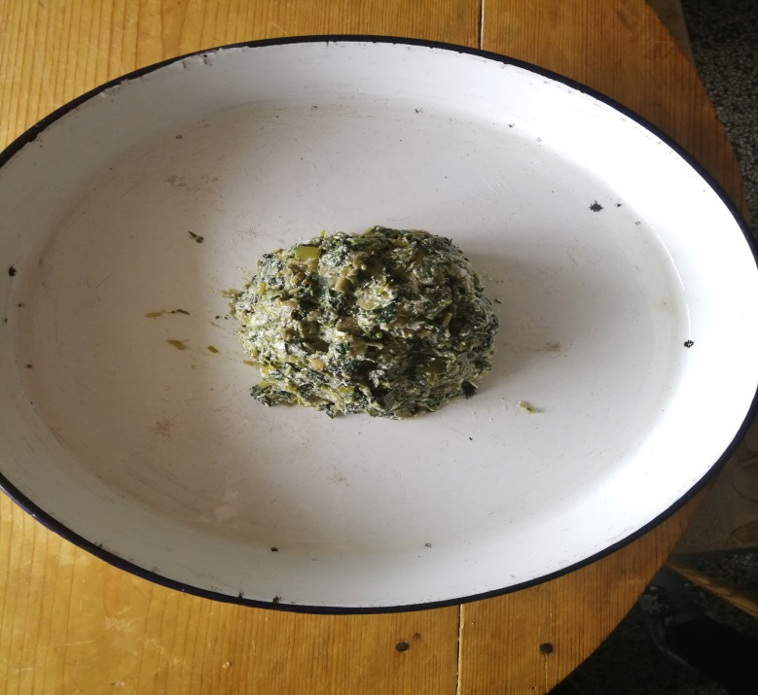
Рецептата на баба Стъпка 5
Преди да започнем с тестото, подготвяме вътрешността на зелника. За целта се измиват добре спанака, копривата, празия лук и се нарязват на ситно. Запържват се и накрая прибавяваме изварата. Оставя се настрани, за да изстине.

Slide 11
Рецептата на баба Стъпка 6
Изсъхналата вече кора се поставя най-отгоре върху сместа и се намазва с олио.

Slide 12
Рецептата на баба Стъпка 7
Всяка следваща кора се навива като за баница, но по-рехаво и се поставя в тавата.

Slide 13
Рецептата на баба Стъпка 8
Когато и последната кора заеме своето място, първата започва да се обръща над другите кори.

Slide 14
Рецептата на баба Стъпка 9
Изпича се на 180° С за около 50-55 минути.

Slide 15
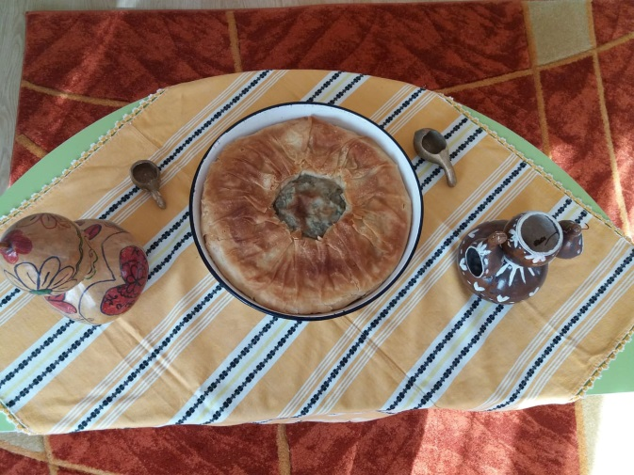

Slide 16
Общото тегло на зелника след изпичане е 2,100 кг.
Една порция излиза около 200 гр.

Slide 17
Надявам се, че рецептата, която презентирах (типична за нашия регион Кюстендил), Ви е харесала и всеки, който желае, следвайки стъпките, ще може да направи същия зелник.

Slide 18
БЛАГОДАРЯ ЗА ВНИМАНИЕТО!!!

